Slide 1
PLANIFICACIÓN CLASES VIRTUALES RETROALIMENTACIÓN EDUCACIÓN FÍSICA 6° AÑO BÁSICO SEMANA N° 38 FECHA : 14-12-2020
Colegio Jean Piaget
Mi escuela, un lugar para aprender y crecer en un ambiente saludable

Slide 2
ASIGNATURA /CURSO | Educación Física / 6° Año Básico
NOMBRE DEL PROFESOR/A | Marcos Lucero Lizama
OBJETIVO DE APRENDIZAJE PRIORIZACIÓN NIVEL 1 | (OA6) Ejecutar actividades físicas de intensidad moderada a vigorosa que desarrollen la condición física por medio de la práctica de ejercicios de resistencia cardiovascular, fuerza, flexibilidad y velocidad, estableciendo metas de superación personal.
INDICADORES DE RETROALIMENTACIÓN PARA OA | 1.-Describen ejercicios para mejorar cada componente de la condición física (fuerza, flexibilidad, resistencia y velocidad) 2.-Ejecutan alguna prueba para valorar el nivel personal de desarrollo de las cualidades físicas, procurando superar sus marcas personales por medio del entrenamiento.
CONTENIDO /HABILIDADES | Habilidades motrices básicas /capacidades físicas básicas/Pruebas físicas.
OBJETIVO DE LA CLASE | Retroalimentar aprendizajes evaluados : 1.-Describen ejercicios para mejorar cada componente de la condición física (fuerza, flexibilidad, resistencia y velocidad) 2.-Ejecutan alguna prueba para valorar el nivel personal de desarrollo de las cualidades físicas, procurando superar sus marcas personales por medio del entrenamiento.
EVALUACIÓN | Se evaluará a través de TICKET DE SALIDA:.

Slide 3
Reglas clases virtuales
Cuando inicies sesión debes mantener la cámara encendida.
Debes mantener el micrófono apagado y sólo activarlo cuando respondas a la lista, te hagan alguna pregunta o tengas alguna duda.
Preséntate con vestimenta adecuada para la clase.
El chat es sólo para escribir alguna pregunta o duda que tengas.
No consumas alimentos mientras estés en clases
El apoderado o adulto puede estar a su lado. Pero no debe interrumpir las clases.

Slide 4
RESULTADOS AL 30-11-2020 Evaluados 27 estudiantes
NIVEL | CANTIDAD ALUMNOS | %
L | 22 | 81%
ML | 4 | 15%
PL | 1 | 4%
Contenidos más bajos según preguntas:
1.-Capacidades físicas básicas

Slide 5
A continuación, analizaremos las preguntas y respuestas de la evaluación formativa realizada la semana anterior, dando énfasis a los resultados de aprendizajes más descendidos.

Slide 6
Preguntas de prueba semana 36
1.-¿Cuál de los siguientes ejercicios se podría considerar cómo una prueba de las capacidades físicas básicas? Semana 35 21 de 27 81%
2)¿Qué beneficios se pueden lograr con evaluar la condición física de un estudiante mediante una prueba? Semana 35 21 de 27 100%
3)¿Por qué es importante conocer el estado de las capacidades físicas de los estudiantes? Semana 35 24 de 27 89%
4)¿Cuál de los siguientes ejercicios se consideran una prueba de educación física en el que se observa un desarrollo de las habilidades motrices? Semana 34 16 de 27 59%
5)¿Cuál de las siguientes alternativa NO es una Capacidad física básica? Semana 34
6)¿Porqué es importante trabajar las capacidades físicas básicas en las clases de educación física ?Menciona las 4 Capacidades físicas básica. Semana 34 24 de 27 89%

Slide 7
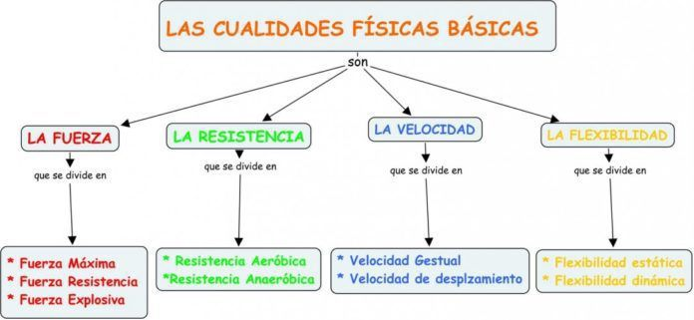
Desarrollo de la clase

Slide 8
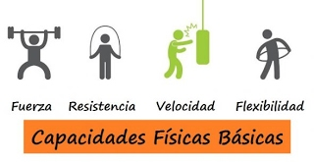
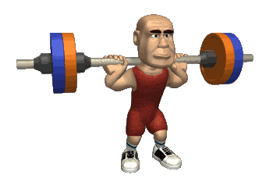
Desarrollo de la clase
Capacidades Física Básicas
1.-Fuerza
2.-Resistencia
3.-Flexibilidad
4.-Velocidad
FUERZA
Capacidad física para vencer o soportar una resistencia, estrechamente vinculada al funcionamiento del sistema muscular.

Slide 9
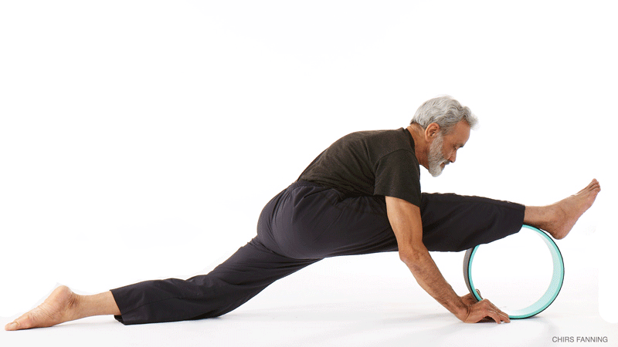
Desarrollo de la clase
FLEXIBILIDAD
Concepto de flexibilidad: la capacidad de mover los músculos y las articulaciones en toda gama de movimientos en el máximo recorrido articular, vinculada al sistema osteoarticular y muscular.

Slide 10
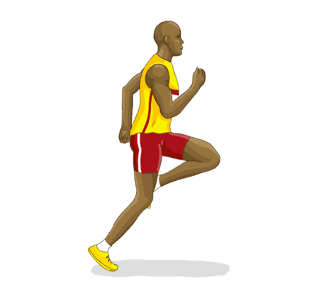
Desarrollo de la clase
VELOCIDAD
Concepto de velocidad: la capacidad física para realizar acciones musculares en un mínimo de tiempo y con el máximo de eficacia, estrechamente vinculado al funcionamiento del sistema neuromuscular.

Slide 11
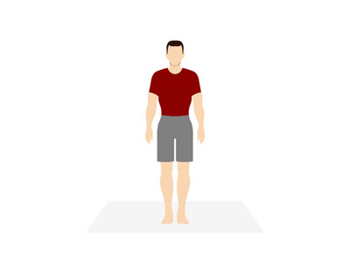
Desarrollo de la clase
RESISTENCIA
Capacidad estrechamente vinculada al funcionamiento del sistema cardiorrespiratorio, para mantener una actividad física con una intensidad dada, durante un tiempo determinado.

Slide 12
Desarrollo de la clase
¿Cuál de los siguientes ejercicios se podría considerar cómo una prueba de las capacidades físicas básicas?
a)Prueba de flexiones de brazos
b)Transportar un balón con un escobillón
c)Lanzar y botar botellas de bebidas
Respuesta correcta:

Slide 13
TICKET DE SALIDA
RETROALIMENTACIÓN
Evaluación Formativa
ASIGNATURA: EDUCACIÓN FÍSICA 6°
SEMANA 38
CIERRE
Link de ticket de salida semana 38
https://docs.google.com/forms/d/e/1FAIpQLSfJsLAj5B6rQPlO9NiM0WiNDud39iLczL4lN4jQMNiyZ2u6mA/viewform
Enviar fotografía de las respuestas al:
Correo: Marcos.lucero@colegio-jeanpiaget.cl
Celular: +56964515300

